Slide 1
风电站预测与运营关键技术开发 ——开题答辩
汇报人 叶星汝
指导教师 王慧芳
年级 2016
专业 电气工程及其自动化

Slide 2
总览
背景介绍
国内外研究现状
本研究的意义和目的
论文的主要内容和技术路线
研究计划进度安排及预期目标

Slide 3
一、背景介绍
截至2019年6月，全国新增风电装机容量909万千瓦，其中海上风电40万千瓦，累计并网装机容量达到1.93亿千瓦。仅2019年1-6月，全国风电发电量2145亿千瓦时，位居世界第一，新能源装机规模快速持续增长。
但目前我国的风电使用依然存在诸多问题，为了更好地提高风电的消纳能力，需要优化风电功率预测算法来提高预测准确率，降低弃风率。
风电发展瓶颈：超常规发展、稳定性可控性偏弱

Slide 4
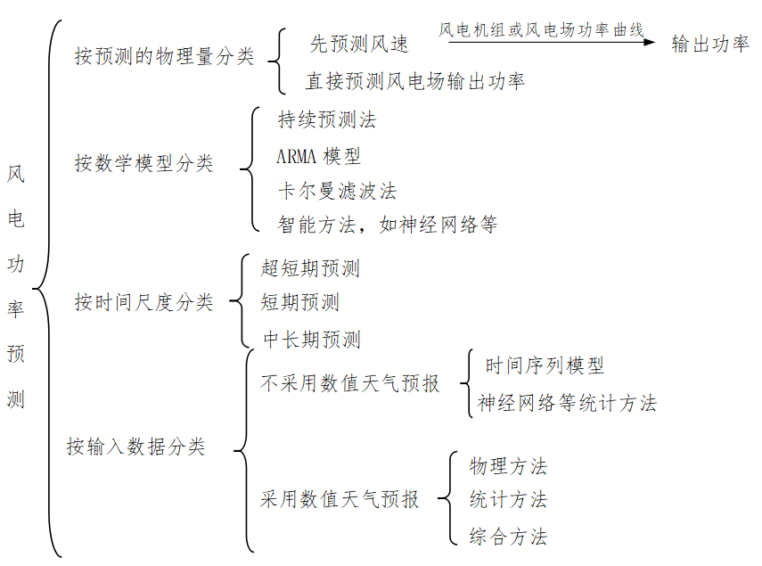
二、国内外研究现状

Slide 5
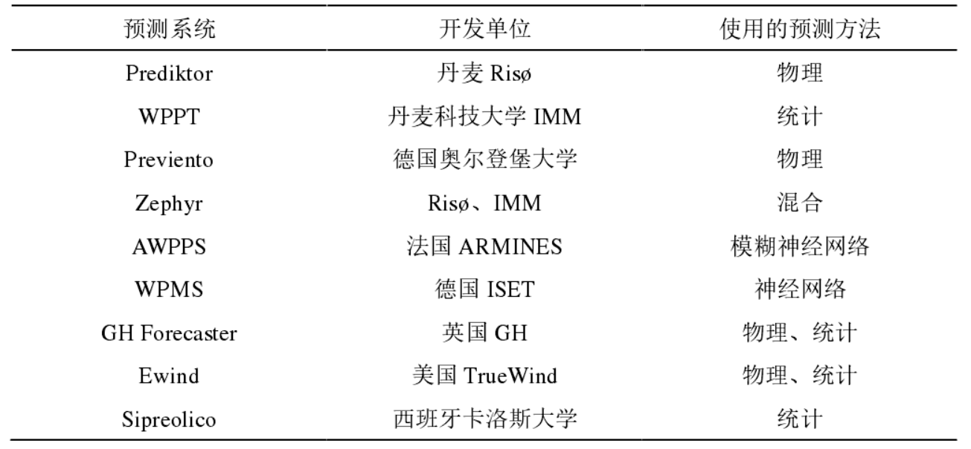
二、国内外研究现状
根据《国家能源局关于印发风电场功率预测预报管理暂行办法的通知》的第九条，风电场功率预测系统提供的日预测曲线最大误差不超过25%；实时预测误差不超过15%。全天预测结果的均方根误差应小于20%。
中国电力科学研究院新能源研究所与德国太阳能研究所（ISET）、丹麦里索（Risø）国家实验室、挪威WindSim公司合作开发了风电功率预测系统WPFS。该系统基于物理统计模式的能力预测和基于人工智能的实际预测2种模式，针对不同风电场采用不同模型，对于新建风电场可实现预测模型与风电场同步投运。
在德国意昂（E.ON）公司控制区域内整体的日前预测均方根误差（RMSE）可以降低至4.7％，这一结果代表国际领水平，西班牙Casandra 风电功率预测系统在西班牙的2个风电场进行了测试，预测的均方根误差均小于10%。

Slide 6

三、本研究的意义和目的
概率预测研究少
与深度学习结合弱
对历史数据的梳理难
风电预测领域需要通过改进和应用现代高级算法，优化风电功率预测系统，精确快速地进行运行监控、故障判断、故障分析，减少调度所需时间，实现电网优化目的。

Slide 7
四、论文的主要内容和技术路线
研究风电功率预测的深度学习技术 研究风电系统建模、优化
分布式随机梯度下降算法与Python、JavaScript语言 在线建模与可视化技术
本设计利用人工智能、大数据挖掘、深度学习等智能技术对风电系统的实时数据和历史数据进行分析研究，实现基于大数据分析的风电数据的异常数据识别与修正技术，并将清洗后的数据应用于风电场短期预测在线建模中，实现对预测模型高效、高性能建模。具体可能涉及数据并行建模加速技术、特征提取—特征选择及训练样本的选取、自动编码器、注意力机制、图神经网络、聚类分析、迁移学习等核心原理，有理论依据和实践依据支撑。

Slide 8
五、研究计划进度安排及预期目标
进度安排
2020年1-2月：学习Python、JavaScript算法知识、深度学习算法知识、风电功率预测知识 2020年3月：研究、优化分布式随机梯度下降算法 2020年4月：改进短期/超短期功率预测算法 2020年5月：结果整合与展示、形成论文成果
预期目标
优化风电预测算法、研发风电功率预测在线建模与优化系统，该系统基于高效计算框架，可以实现多类型/多层级的风电关联数据管理及快速读取/存储、大数据挖掘分析、预测特征优选与构建、深度学习预测模型的高效快速建模基于此发表一篇论文。

Slide 9
风电的数据来源
依托国网项目《基于深度学习的短期风电功率预测在线建模》，从D5000平台获取实测功率和实时气象数据及其他相关运行数据，从气象部门获取数值天气预报数据等已有系统的数据采集交互。
使用PyTorch/TensorFlow框架的原因
深度学习的主流框架有，Tensorflow，PyTorch，Caffe，Keras以及MXNet等，其中Tensorflow是工业界主流框架，Pytorch由于其灵活性在科研中得到了广泛使用，且自2017年问世以来越来越来越流行。
TensorFlow在GPU的分布式计算上更为出色，在数据量巨大时效率比pytorch要高一些。
PyTorch的实现方式完全和Python的语法一致，简洁直观；动态计算图的设计思想正被越来越多人所接受，PyTorch已成为动态图框架的代表。PyTorch的发布让许多用户第一次发现原来深度学习框架可以如此灵活、如此容易、还如此快速。这得益于思想直观明了的动态图，它更符合人的思考过程，可以任意修改前向传播，还可以随时查看变量的值。动态执行，可以交互式查看修改，可在Python和Jupyter Notebook上随时查看和修改变量，十分灵活。
动态图带来的另外一个优势是调试更容易，在PyTorch中代码报错的地方往往就是写错代码的地方，而静态图需要先根据代码生成Graph对象，然后在session.run ()时报错，这种报错几乎很难找到对应的代码中真正错误的地方。
不选择其他框架的原因：Caffe灵活性缺失、扩展难、依赖众多环境难以配置、应用局限在图像处理领域，尤其是CNN上效果确实非常好，但是对于一些文本、流数据、时间数据的处理效果不好；Keras虽然上手容易但层层封装使其速度过慢且用户使用Keras主要是在调用接口，很难真正学到深度学习的内容；MXNet在同样的模型下能占用更小的内存和显存，并且在分布式环境下，MXNet展现出了明显优于其他框架的扩展性能，但它普及程度不足且接口文档不够完善。

Slide 10
在深度学习中使用分布式随机梯度下降算法的原因
深度学习的架构和最新发展，包括CNN、RNN、GAN，都离不开梯度下降算法。梯度下降算法的最终目的，是找到全局最小值。
普通的批量梯度下降算法（BGD）是每次迭代把所有样本都过一遍，每训练一组样本就把梯度更新一次。随机梯度下降算法（SGD）是从训练样本中随机抽出一组，训练后按梯度更新一次，然后再抽取一组，再更新一次，在样本量及其大的情况下，可能不用训练完所有的样本就可以获得一个损失值在可接受范围之内的模型，相对来说要快很多。优化后有动量法、AdaGrad、RMSProp、AdaDelta、Adam等算法，其中Adam算法综合性能较好，它在RMSProp算法基础上对小批量随机梯度也做了指数加权移动平均。

Slide 11
参考文献
[1] 国家能源局. 2019年上半年风电并网运行情况[EB/OL], 2019-07-26. http://www.nea.gov.cn/2019-07/26/c_138259422.htm.
[2] 周晓兰.下一个十年,风电将迈向何方?[J].能源,2018(Z1):142-145.
[3] 国外风电功率预测发展现状[C].中国农机工业协会风能设备分会《风能产业》（2014年第1期）.:中国农业机械工业协会风力机械分会,2014:20-24.
[4] 吴问足,乔颖,鲁宗相,汪宁渤,周强.风电功率概率预测方法及展望[J].电力系统自动化,2017,41(18):167-175.
[5] 韩爽.风电场功率短期预测方法研究[D]. 华北电力大学, 2008.
[6] 王晓亮. 基于时间序列分析理论的风速短期预测方法研究[D].华北电力大学,2018.
[7] 3TIER公司网站：风能 我们能做什么？[EB/OL]. https://www.3tier.com/cn/wind/
[8] Ruder S . An overview of gradient descent optimization algorithms[J]. 2016. [9] Cardenas-Barrera J L , Meng J , Castillo-Guerra E , et al. A Neural Network Approach to Multi-step-ahead, Short-Term Wind Speed Forecasting[C]// Proceedings of the 2013 12th International Conference on Machine Learning and Applications - Volume 02. IEEE, 2013. [10] Kaur T , Kumar S , Segal R . Application of artificial neural network for short term wind speed forecasting[C]// Biennial International Conference on Power & Energy Systems: Towards Sustainable Energy. IEEE, 2016. [11] Abdullah M A , Yatim A H M , Tan C W , et al. A review of maximum power point tracking algorithms for wind energy systems[J]. Renewable and Sustainable Energy Reviews, 2012, 16(5):3220-3227. [12] Lydia M , Kumar S S , Selvakumar A I , et al. A comprehensive review on wind turbine power curve modeling techniques[J]. Renewable and Sustainable Energy Reviews, 2014, 30(Complete):452-460. [13] Mankowski O , Wang Q . Real-time Monitoring of Wind Turbine Blade Alignment Using Laser Measurement[J]. Procedia CIRP, 2016, 56(Complete):128-132.[14] 神经网络优化算法Dropout、梯度消失/爆炸、Adam优化算法，一篇就够了！[EB/OL]. https://www.cnblogs.com/mantch/p/11379289.html [15] 深度学习框架跑分测验[EB/OL]. https://www.jianshu.com/p/fff5c5c18187 [16] 深度学习框架：caffe-tensorflow-keras-pytorch https://blog.csdn.net/selinaqqqq/article/details/89312393

Slide 12
谢谢大家！
汇报日期：
2020年01月03日

